Slide 1



内容摘要
■
启动
■
中断、异常和系统调用
背景
中断、异常和系统调用相比较
中断和异常处理机制
系统调用的概念和实现
程序调用与系统调用的不同之处
开销
系统调用示例

Slide 2
背景
■
为什么需要中断、异常和系统调用
在计算机运行中，内核是被信任的第三方
只有内核可以执行特权指令
方便应用程序
■
中断和异常希望解决的问题
当外设连接计算机时，会出现什么现象？
当应用程序处理意想不到的行为时，会出现什么现象？
■
系统调用希望解决的问题
用户应用程序是如何得到系统服务？
系统调用和功能调用的不同之处是什么？

Slide 3




内核的进入与退出
应用程序
函数库
异常
(代码执行出错)
系统调用接口
异常服务
例程
系统调用
实现
系统
调用表
中断向量表
设备驱动
内核
中断
设备访问数据流
外部设备

Slide 4
中断、异常和系统调用
■
系统调用（system call）
应用程序主动向操作系统发出的服务请求
■
异常(exception)
非法指令或者其他原因导致当前指令执行失败
(如：内存出错)后的处理请求
■
中断(hardware interrupt)
来自硬件设备的处理请求

Slide 5
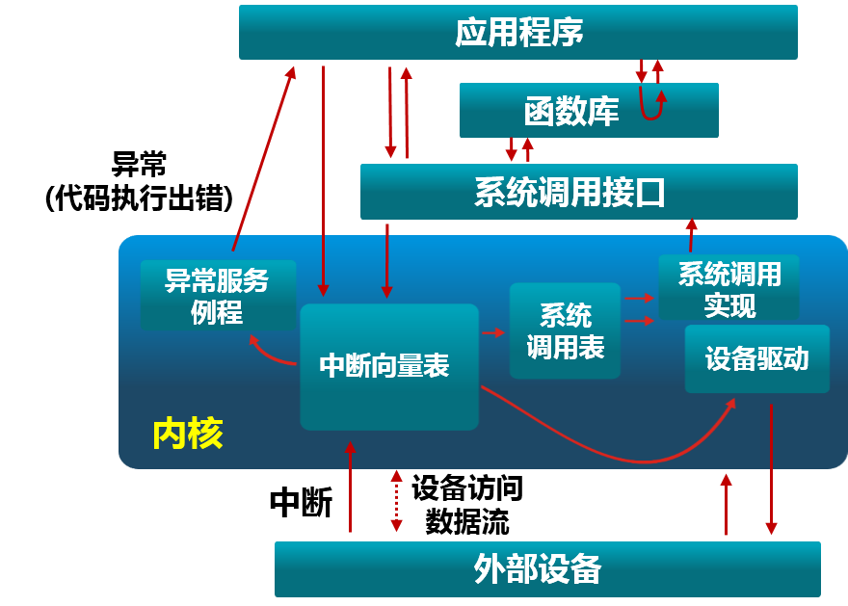
中断、异常和系统调用比较
■
源头
中断：外设
异常：应用程序意想不到的行为
系统调用：应用程序请求操作提供
服务
■
响应方式
中断：异步
异常：同步
系统调用：异步或同步
■
处理机制
中断：持续，对用户应用程序
是透明的
异常：杀死或者重新执行意想不到的
应用程序指令
系统调用：等待和持续

Slide 6

中断处理机制
硬件处理
在CPU初始化时设置中断使能
标志
■
依据内部或外部事件设置中
断标志
依据中断向量调用相应中断
服务例程

Slide 7
中断和异常处理机制
软件
现场保存（编译器）
中断服务处理（服务例程）
清除中断标记（服务例程）
现场恢复（编译器）

Slide 8
中断嵌套
■
硬件中断服务例程可被打断
不同硬件中断源可能硬件中断处理时出现
硬件中断服务例程中需要临时禁止中断请求
中断请求会保持到CPU做出响应
■
异常服务例程可被打断
异常服务例程执行时可能出现硬件中断
■
异常服务例程可嵌套
异常服务例程可能出现缺页

